Slide 1
Методическая разработка (классный час) на тему «Урок мужества. Батманов Зейнудин Лукманович»
Подготовила :
старшая пионервожатая
МКОУ «Икринская СОШ
имени Героя Советского Союза
Э.Б.Салихова»
Каибова И.Г.

Slide 2
Герой?
1-Герой Выдающийся своей храбростью, доблестью, самоотверженностью человек, совершающий подвиги.
2-Герой Главное действующее лицо литературного произведения.
3-Герой Лицо, воплощающее в себе характерные черты эпохи, среды.
4-Герой Лицо, привлекшее к себе внимание чем-нибудь или являющееся предметом восхищения, подражания.
Notes:
Урок мужества

Slide 3
Герой Российской Федерации
Батманов
Зейнудин
Лукманович
(1967-2015)

Slide 6
ВСТРЕЧА ГЛАВЫ РД С СУПРУГОЙ ГЕРОЯ

Slide 8
ОТКРЫТИЕ МЕМОРИАЛЬНОЙ ДОСКИ

Slide 9
ВОЗЛОЖЕНИЕ ЦВЕТОВ

Slide 10
МЕРОПРИЯТИЕ, ПОСВЯЩЕННОЕ ПАМЯТИ ГЕРОЯ

Slide 11
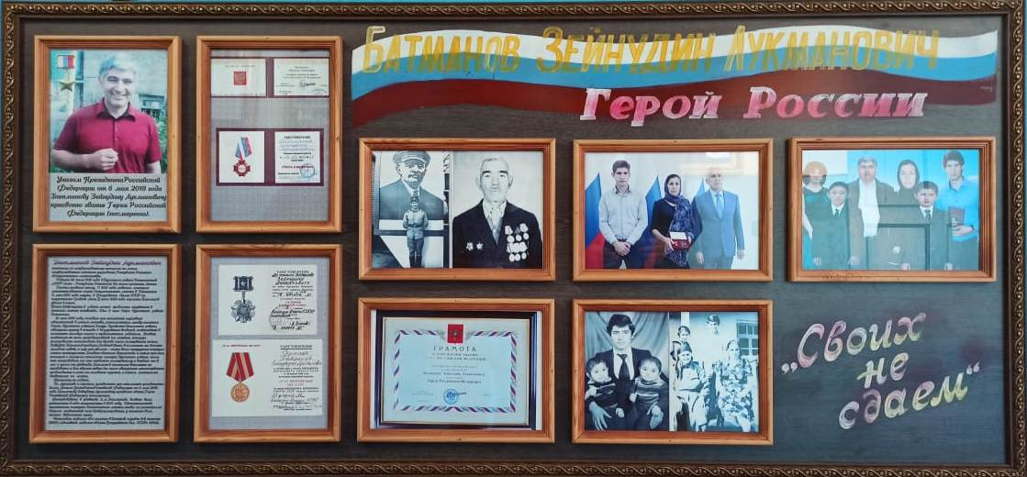
СТЕНД, ПОСВЯЩЕННЫЙ ГЕРОЮ

Slide 12
Из семейного архива

Slide 13
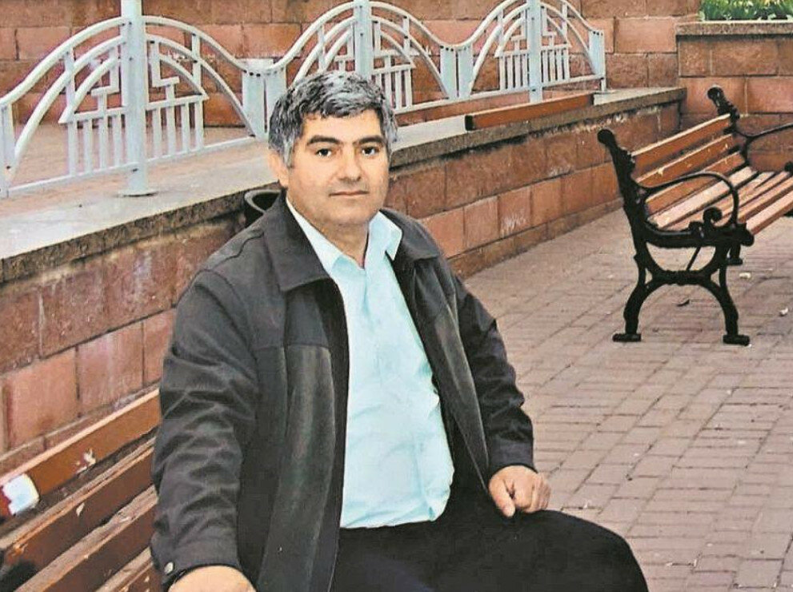

Slide 14
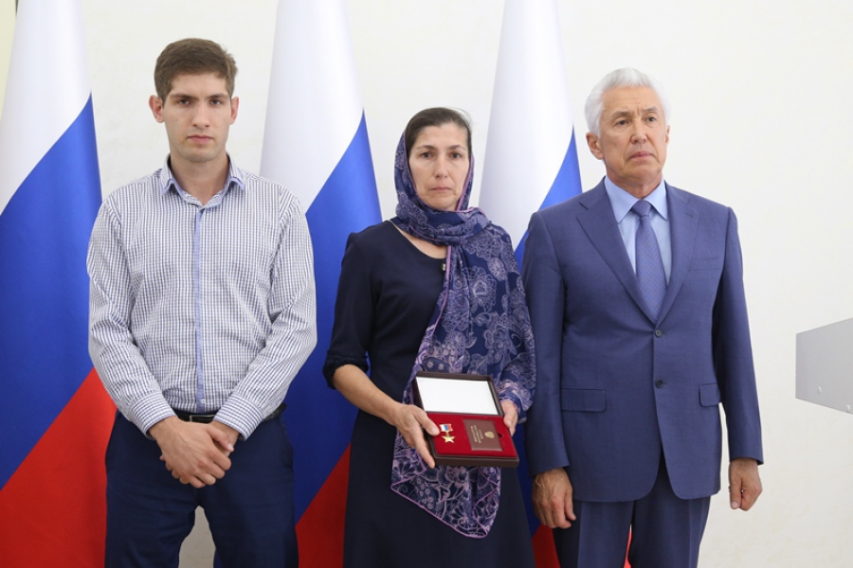

Slide 15
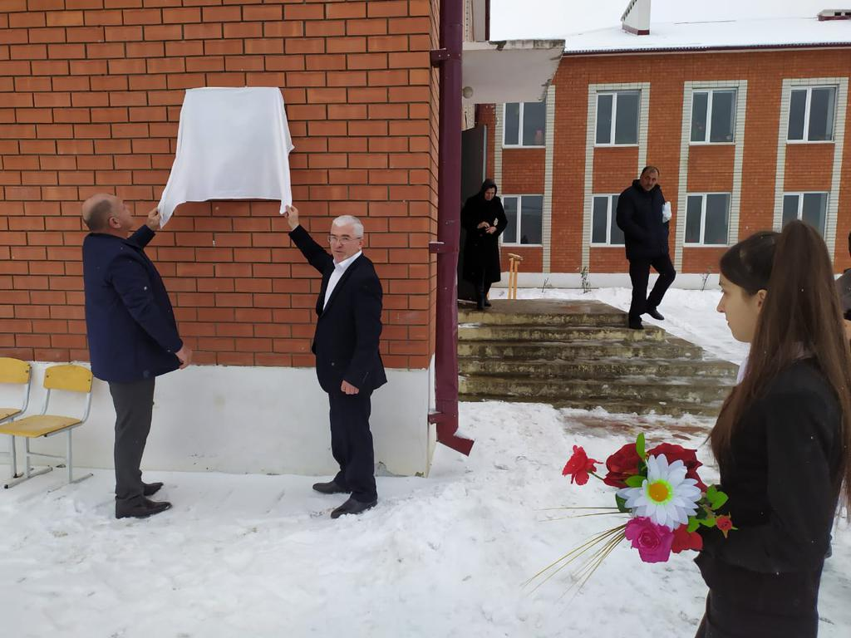

Slide 17
Биография Героя
Зейнудин Батманов родился 26 июля 1967 года в сел. Икра Курахского района. Начал свою трудовую деятельность слесарем механизированного парка в Касумкентском лесхозе в 1986 году. С мая 1986 по июнь 1988 года служил в рядах Советской Армии. В 1987 году награждён медалью «За отличие в воинской службе» II степени. В дальнейшем работал в лесхозе и в системе лесного хозяйства на различных должностях. Инспектор по государственному контролю за лесом ГКУ РД «Касумкентское лесничество». Жена — Джамиля Батманова, работает медсестрой в больнице.Зейнутдин был отцом четырех детей. Старший сын Батманова учился в аспирантуре в г. Москва.Младшие два сына учатся в школе,дочка работает в Махачкале.

Slide 18
Подвиг Героя
В мае 2015 года Зейнудин Батманов обнаружил в лесном массиве между селениями СарагКурахского района и Кахцуг Сулейман-Стальского района Дагестана вооружённых людей, захвативших мужчину с женщиной и их трёхмесячного ребёнка. Молодая семья отдыхала в лесу, когда на них неожиданно вышли люди с автоматами. Батманов уговорил взять себя в заложники вместо семьи. Как только спасенные люди покинули место своего заключения, боевики обыскали лесника и нашли у него номер телефона начальника полиции Курахского района. Главарь банды Гасан Абдуллаев («Абу Ясир») потребовал вызвать офицера в лес, но Батманов отказался звонить, за что был расстрелян очередью из автомата. Стрелял в лесника член группировки «Южная» — Нариман Баширов. Тело З. Л. Батманова было обнаружено на следующий день недалеко от машины молодой семьи. В 2016 году Абу Ясир и его пособники, участвовавшие в расправе над лесником, были убиты во время спецоперации.

Slide 19
Указ Президента о присвоении звании Героя Р.Ф.
Представители Федеральной лезгинской национально-культурной автономии, узнав о подвиге лесника, официально обратились к Президенту Российской Федерации В.В. Путину с просьбой наградить З.Л. Батманова за его мужество и отвагу. 6 мая 2018 года Президент Российской Федерации подписал указ о присвоении уроженцу Дагестана ЗейнудинуЛукмановичуБатманову звания Героя Российской Федерации посмертно. Имел награды: Герой Российской Федерации (6 мая 2018, посмертно, за мужество и героизм, проявленные при выполнении гражданского долга); Медаль «За отличие в воинской службе» II степени (1987); Юбилейная медаль «70 лет Вооружённых Сил СССР» (1987).

